Slide 1
Câu 1: Tại cùng một vị trí, dao động nhỏ của ba con lắc đơn có dây dài ℓ₁, ℓ₂ và ℓ = ℓ₁ + ℓ₂, lần lượt có chu kì là T₁ = 6,0s; T₂ = 8,0s và T. T có giá trị
A. 10s.
B. 14s.
C. 3,4s.
D. 4,8s.

Slide 2




Câu 2: Hai con lắc có cùng biên độ, có chu kỳ T1 và T2 = 4T1 tại thời điểm ban đầu chúng đi qua vị trí cân bằng theo cùng một chiều. Khoảng thời gian ngắn nhất hai con lắc ngược pha nhau là:
A. $\frac{T_{2}}{6}$
B. $\frac{T_{2}}{4}$.
C. $\frac{T_{2}}{3}$.
D. $\frac{T_{2}}{2}$.

Slide 3
Câu 3: Một con lắc lò xo dao động điều hòa. Biết lò xo có độ cứng 36 N/m và vật nhỏ có khối lượng 100g. Lấy π2 = 10. Động năng của con lắc biến thiên theo thời gian với tần số.
A. 6Hz
B. 3Hz
C. 12Hz
D. 1Hz

Slide 4
Câu 4: Một con lắc đơn có chiều dài ℓ. Trong khoảng thời gian Δt nó thực hiện được 12 dao động. khi giảm chiều dài đi 32cm thì cũng trong khoảng thời gian Δt nói trên, con lắc thực hiện được 20 dao động. Chiều dài ban đầu của con lắc là:
A. 30cm.
B. 40cm.
C. 50cm.
D. 60cm.

Slide 5

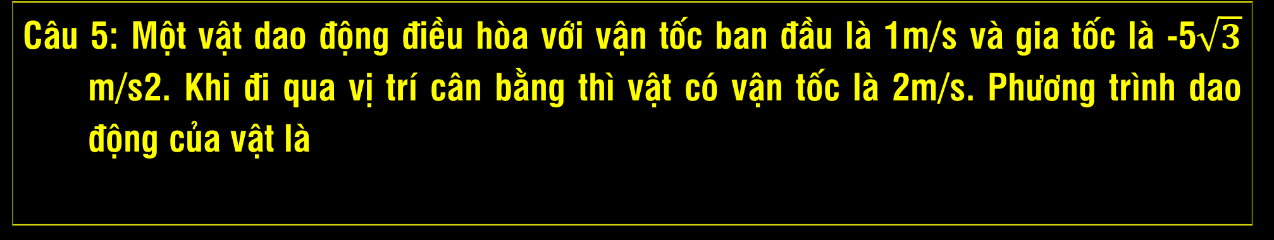



Câu 5: Một vật dao động điều hòa với vận tốc ban đầu là 1m/s và gia tốc là -5$\sqrt{3}$ m/s2. Khi đi qua vị trí cân bằng thì vật có vận tốc là 2m/s. Phương trình dao động của vật là
A. x = 20cos(10t - $\frac{π}{6}$) cm.
B. x = 40cos(5t - $\frac{π}{6}$) cm.
C. x = 10cos(20t + $\frac{π}{3}$) cm.
D. x = 20cos(5t - $\frac{π}{2}$) cm.

Slide 6
Câu 6: Con lắc có chu kì T = 0,4 s, dao động với biên độ A = 5 cm. Quãng đường con lắc đi được trong 2 s là:
A. 4 cm
B. 10 cm
C. 50 cm
D. 100 cm

Slide 7




Câu 7: Một vật dao động điều hòa với phương trình x = Acos(2πt/T + π/2). Thời gian ngắn nhất kể từ lúc bắt đầu dao động đến khi động năng bằng 3 thế năng là:
A. t = $\frac{T}{3}$.
B. t = $\frac{5T}{12}$.
C. t = $\frac{T}{12}$.
D. t = $\frac{T}{6}$.

Slide 8
Câu 8: Một con lắc lò xo treo thẳng đứng dao động điều hoà với biên độ 4cm, chu kì 0,5s. Khối lượng quả nặng 400g. g = π2≈10 m/s2. Giá trị cực đại của lực đàn hồi tác dụng vào quả nặng là
A. 6,56N.
B. 2,56N.
C. 256N.
D. 656N.

Slide 9
Câu 9: Một con lắc đơn dao động điều hoà, nếu tăng chiều dài 25% thì chu kỳ dao động của nó
A. tăng 25%.
B. giảm 25%.
C. tăng 11,80%.
D. giảm 11,80%.

Slide 10
Câu 10: Một lò xo có độ cứng k = 80 N/m, một đầu gắn vào giá cố định, đầu còn lại gắn với một quả cầu nhỏ có khối lượng m = 800 (g). Kéo quả cầu xuống dưới vị trí cân bằng theo phương thẳng đứng đến vị trí cách vị trí cân bằng 10 cm rồi thả nhẹ. Khoảng thời gian quả cầu đi từ vị trí thấp nhất đến vị trí mà tại đó lò xo không biến dạng là
A. 0,1π (s).
B. 0,2π (s).
C. 0,2 (s).
D. 0,1 (s).

Slide 11





Câu 11: Vật dao động điều hòa trên phương trình x = 4cos(4πt + $\frac{π}{6}$) cm. Thời điểm vật đi qua vị trí có li độ x = 2cm theo chiều dương là:
A. t = - $\frac{1}{8}$ + $\frac{k}{2}$ (s) (k = 1,2,3.)
B. t = $\frac{1}{24}$ + $\frac{k}{2}$ (s) (k = 0,1,2…)
C. t = $\frac{k}{2}$ (s) (k = 0,1,2…)
D. t = - $\frac{1}{6}$ + $\frac{k}{2}$ (s) (k = 1,2,3…)

Slide 12
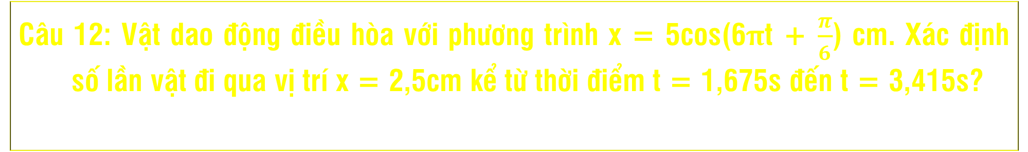
Câu 12: Vật dao động điều hòa với phương trình x = 5cos(6πt + $\frac{π}{6}$) cm. Xác định số lần vật đi qua vị trí x = 2,5cm kể từ thời điểm t = 1,675s đến t = 3,415s?
A. 10 lần
B. 11 lần
C. 12 lần
D. 5 lần

Slide 13
Câu 13: Một chất điểm dao động điều hoà có vận tốc bằng không tại hai thời điểm liên tiếp là t1 = 2,2 (s) và t2 = 2,9(s). Tính từ thời điểm ban đầu (to = 0 s) đến thời điểm t2 chất điểm đã đi qua vị trí cân bằng
A. 6 lần.
B. 5 lần.
C. 4 lần.
D. 3 lần.

Slide 14





Câu 14: Một chất điểm dao động điều hòa với chu kì T. Trong khoảng thời gian ngắn nhất khi đi từ vị trí biên có li độ x = A đến vị trí x = $−\frac{A}{2}$, chất điểm có tốc độ trung bình là
A. $\frac{6A}{T}$.
B. $\frac{9A}{2T}$
C. $\frac{3A}{2T}$
D. $\frac{4A}{T}$

Slide 15

Câu 15: Một con lắc đơn có dây treo dài 50cm vật nặng có khối lượng 25g. Từ vị trí cân bằng kéo dây treo đến vị trí nằm ngang rồi thả cho dao động. Lấy g = 10m/s2. Vận tốc của vật khi qua vị trí cân bằng là:
A. ± 0,1m/s
B. ± $\sqrt{10}$ m/s
C. ± 0,5m/
D. ± 0,25m/

Slide 16




Câu 16: Hai con lắc đơn thực hiện dao động điều hòa tại cùng một địa điểm trên mặt đất. Hai con lắc có cùng khối lượng quả nặng dao động với cùng năng lượng, con lắc thứ nhất có chiều dài là 1m và biên độ góc là α01, con lắc thứ hai có chiều dài dây treo là 1,44m và biên độ góc là α02. Tỉ số biên độ góc của 2 con lắc là:
A. $\frac{α_{01}}{α_{02}}$ = 1,2.
B. $\frac{α_{01}}{α_{02}}$ = 1,44.
C. $\frac{α_{01}}{α_{02}}$ = 0,69.
D. $\frac{α_{01}}{α_{02}}$ = 0,83.

Slide 17
Câu 17: Khi gắn quả cầu m1 vào một lò xo thì nó dao động với chu kì T1 = 1,2s, còn khi gắn quả m2 vào lò xo trên thì chu kì là T2 = 1,6s. Gắn đồng thời quả m1, m2 vào lò xo trên thì chu kì của nó bằng:
A. 0,4 s.
B. 2,1 s.
C. 2 s.
D. 2,8 s.

Slide 18
Câu 18: Một vật nhỏ thực hiện dao động điều hòa theo phương trình x = 10cos(4πt + π/2)(cm) với t tính bằng giây. Động năng của vật đó biến thiên với chu kì bằng
A. 1,00 s.
B. 1,50 s.
C. 0,50 s.
D. 0,25 s.

Slide 19





Câu 19: Một chất điểm dao động điều hòa trên trục Ox với chu kỳ T. Vị trí cân bằng của chất điểm trùng với gốc tọa độ, khoảng thời gian ngắn nhất để nó đi từ vị trí có li độ x = A đến vị trí có li độ x = $−\frac{A}{2}$ là:
A. $\frac{T}{6}$.
B. $\frac{T}{4}$.
C. $\frac{T}{12}$.
D. $\frac{T}{3}$.

Slide 20

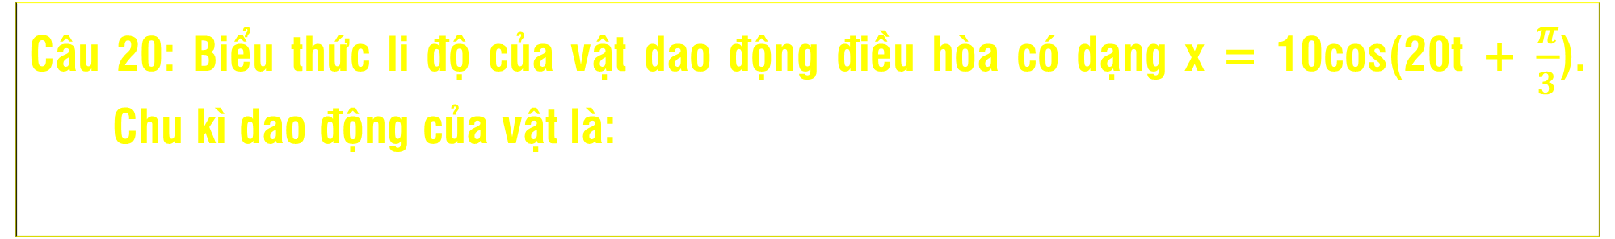

Câu 20: Biểu thức li độ của vật dao động điều hòa có dạng x = 10cos(20t + $\frac{π}{3}$). Chu kì dao động của vật là:
A. 20 s.
B. 10 s.
C. $\frac{π}{20}$ s.
D. $\frac{π}{10}$ s.

Slide 21
Câu 21: Một con lắc đơn dao động điều hòa. Trong khoảng thời gian Δt nó thực hiện 12 dao động. Khi giảm độ dài của con lắc đi 16 cm thì trong cùng khoảng thời gian Δt như trên, con lắc thực hiện 20 dao động. Độ dài ban đầu của con lắc là:
A. 50 cm.
B. 40 cm.
C. 60 cm.
D. 25 cm.

Slide 22
Câu 22: Tại nơi có g = 9,8m/s2 , một con lắc đơn có chiều dài dây treo 1m đang dao đông điều hòa với biên độ góc 0,1 rad. Ở vị trí có li độ góc 0,05rad vật nhỏ của con lắc có tốc độ là:
A. 2,7 cm/s
B. 27,1 cm/s
C. 1,6 cm/s
D. 15,7 cm/s

Slide 23
Câu 23: Tại một nơi hai con lắc đơn dao động điều hòa. Trong cùng một khoảng thời gian, người ta thấy con lắc thứ nhất thực hiện được 4 dao động, con lắc thứ hai thực hiện được 5 dao động. Tổng chiều dài của hai con lắc là 164 cm. Chiều dài của mỗi con lắc lần lượt là
A. ℓ₁ = 100 m, ℓ₂ = 6,4 m.
B. ℓ₁ = 64 cm, ℓ₂ = 100 cm.
C. ℓ₁ = 1,00 m, ℓ₂ = 64 cm.
D. ℓ₁ = 6,4 cm, ℓ₂ = 100 cm.

Slide 24




Câu 24: Một con lắc đơn dao động nhỏ với biên độ 4cm. Khoảng thời gian giữa hai lần liên tiếp vận tốc của vật đạt giá trị cực đại là 0,05s. Khoảng thời gian ngắn nhất để nó đi từ vị trí có li độ s1 = 2cm đến li độ s2 = 4 cm là:
A. $\frac{1}{120}$s.
B. $\frac{1}{80}$s.
C. $\frac{1}{100}$s.
D. $\frac{1}{60}$s.

Slide 25


Câu 25: Một vật dao động điều hoà có li độ x biến thiên theo thời gian như đồ thị hình vẽ. Phương trình dao động của vật:
A. x = 20cos($\frac{π}{10}$t + $\frac{π}{2}$) cm
B. x = 10cos8πt cm
C. x = 20cos($\frac{π}{10}$t -$\frac{π}{2}$) cm
D. x = 10cos10πt cm

Slide 26
Câu 26: Một sợi dây dài ℓ nếu làm một con lắc đơn thì tần số riêng của nó là 0,6 Hz. Nếu cắt sợi dây này làm hai phần tạo thành hai con lắc đơn thì tần số riêng của hai con lắc đó lần lượt là 1 Hz và
A. 0,65 Hz.
B. 0,75 Hz.
C. 0,85 Hz.
D. 0,95 Hz.

Slide 27

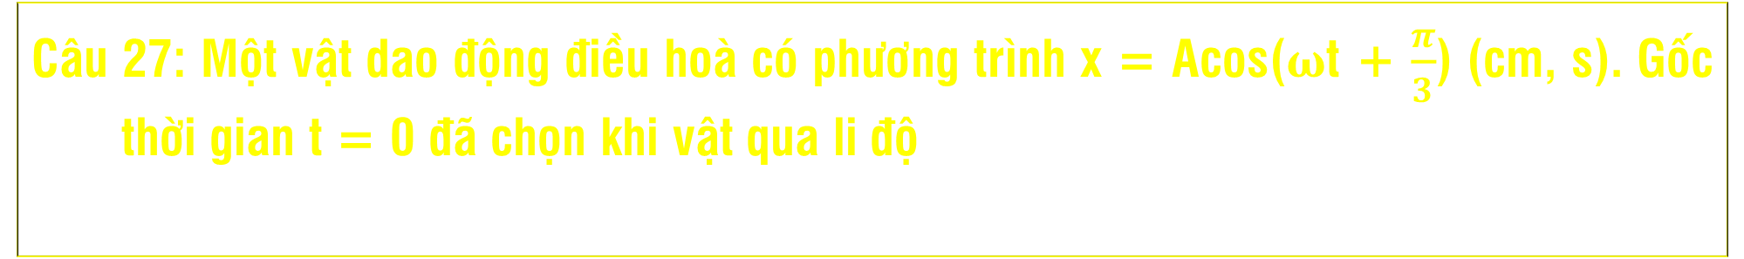



Câu 27: Một vật dao động điều hoà có phương trình x = Acos(ωt + $\frac{π}{3}$) (cm, s). Gốc thời gian t = 0 đã chọn khi vật qua li độ
A. x = $\frac{A\sqrt{3}}{2}$ theo chiều dương quỹ đạo.
B. x = $\frac{A\sqrt{3}}{2}$ theo chiều âm quỹ đạo.
C. x = $\frac{A}{2}$ theo chiều dương quỹ đạo.
D. x = $\frac{A}{2}$ theo chiều âm quỹ đạo.

Slide 28
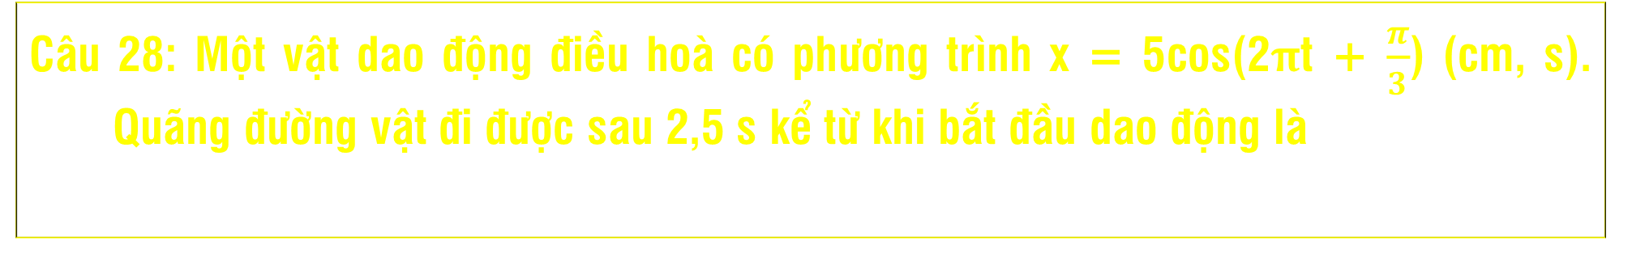
Câu 28: Một vật dao động điều hoà có phương trình x = 5cos(2πt + $\frac{π}{3}$) (cm, s). Quãng đường vật đi được sau 2,5 s kể từ khi bắt đầu dao động là
A. 50 cm
B. 40 cm
C. 30 cm
D. 20 cm

Slide 29
Câu 29: Dao động điều hoà của một vật có vận tốc cực đại là vmax = 8π cm/s và gia tốc cực đại amax = 16π2 cm/s2 thì biên độ của dao động là:
A. 3 cm.
B. 4 cm.
C. 5 cm.
D. 8 cm.

Slide 30





Câu 30: Một chất điểm dao động điều hòa với chu kì T. Gọi vTB là tốc độ trung bình của chất điểm trong một chu kì, v là tốc độ tức thời của chất điểm. Trong một chu kì, khoảng thời gian v ≥ $\frac{\sqrt{3}}{3}$πvtb là:
A. $\frac{T}{3}$.
B. $\frac{2T}{3}$.
C. $\frac{T}{6}$.
D. $\frac{T}{2}$.

Slide 31



Câu 31: Một con lắc lò xo thẳng đứng gồm vật nặng có khối lượng 100 g và một lò xo nhẹ có độ cứng k = 100 N/m. Kéo vật xuống dưới theo phương thẳng đứng đến vị trí lò xo dãn 4 cm rồi truyền cho nó một vận tốc 40π cm/s theo phương thẳng đứng từ dưới lên. Coi vật dao động điều hoà theo phương thẳng đứng. Lấy π2 = 10.Thời gian ngắn nhất để vật chuyển động từ vị trí thấp nhất đến vị trí lò xo bị nén 1,5 cm là:
A. t_{min} = 0,2 s.
B. t_{min} = $\frac{1}{15}$ s.
C. t_{min} = $\frac{1}{10}$ s.
D. t_{min} = $\frac{1}{20}$ s.

Slide 32
Câu 32: Một chất điểm dao động điều hòa có biên độ 6cm, trong thời gian 1phút chất điểm thực hiện 40 dao động. Chất điểm có vận tốc cực đại là
A. 2πcm/s.
B. 4πcm/s.
C. 6πcm/s.
D. 8πcm/s.

Slide 33
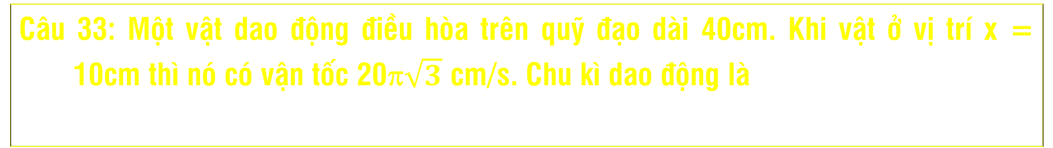
Câu 33: Một vật dao động điều hòa trên quỹ đạo dài 40cm. Khi vật ở vị trí x = 10cm thì nó có vận tốc 20π$\sqrt{3}$ cm/s. Chu kì dao động là
A. 0,1s.
B. 0,5s.
C. 1s.
D. 5s.

Slide 34
Câu 34: Một chất điểm chuyển động tròn đều với vận tốc dài 0,6m/s, trên một đường tròn có đường kính 40cm. Hình chiếu của nó lên một đường kính sẽ dao động điều hòa với chu kì là
A. 2,1s.
B. 0,48s.
C. 1,2s.
D. 4,2s.

Slide 35
Câu 35: Gọi P là trung điểm của đoạn MN trên quỹ đạo chuyển động của một vật dao động điều hòa. Biết gia tốc tại M là – 3cm/s2 và tại N là 7cm/s2. Gia tốc tại điểm P là
A. 4cm/s².
B. 1cm/s².
C. 2cm/s².
D. 3cm/s².

Slide 36




Câu 36: Một chất điểm dao động điều hòa với chu kì 0,2 s. Lấy gốc thời gian là lúc chất điểm đi qua vị trí có li độ 2 cm theo chiều âm với tốc độ là 20π cm/s. Phương trình dao động của chất điểm là
A. x = 2$\sqrt{2}$cos(10πt – $\frac{π}{4}$) cm.
B. x = 2$\sqrt{2}$cos(10πt – $\frac{3π}{4}$) cm
C. x = 2$\sqrt{2}$cos(10πt + $\frac{π}{4}$) cm
D. x = 2$\sqrt{2}$cos(10πt + $\frac{3π}{4}$) cm

Slide 37
Câu 37: Một vật dao động điều hòa, trong 1 phút thực hiện được 30 dao động toàn phần. Quãng đường mà vật di chuyển trong 8s là 64cm. Biên độ dao động của vật là
A. 3cm.
B. 2cm.
C. 4cm.
D. 5cm.

Slide 38
Câu 38: Một vật dao động điều hòa trên quỹ đạo 8cm với tần số 2Hz. Thời gian ngắn nhất vật đi từ x = 2 cm đến x = – 2 cm là
A. 0,083s.
B. 0,17s.
C. 0,25s.
D. 0,33s.

Slide 39
Câu 39: Một vật nhỏ dao động điều hòa có phương trình x = 8cos(4πt – π/5)cm. Trong những khoảng thời gian 17/12 s như nhau, quãng đường dài nhất vật đi được là
A. 64cm.
B. 84cm.
C. 94cm.
D. 74cm.

Slide 40
Câu 40: Một vật dao động điều hòa với biên độ A = 6cm. Quãng đường nhỏ nhất mà vật đi được trong 1s là 18cm. Ở thời điểm kết thúc quãng đường đó, thì tốc độ của vật gần đúng là
A. 20,19cm/s.
B. 25,19cm/s.
C. 27,19cm/s.
D. 28,19cm/s.

Slide 41
Câu 41: Một vật nhỏ thực hiện dao động điều hòa với biên độ A = 5cm và chu kì T = 2s. Xét trong cùng khoảng thời gian 4/3s. Tốc độ trung bình nhỏ nhất là
A. 6,5cm/s.
B. 7,5cm/s.
C. 8,5cm/s.
D. 9,5cm/s.

Slide 42
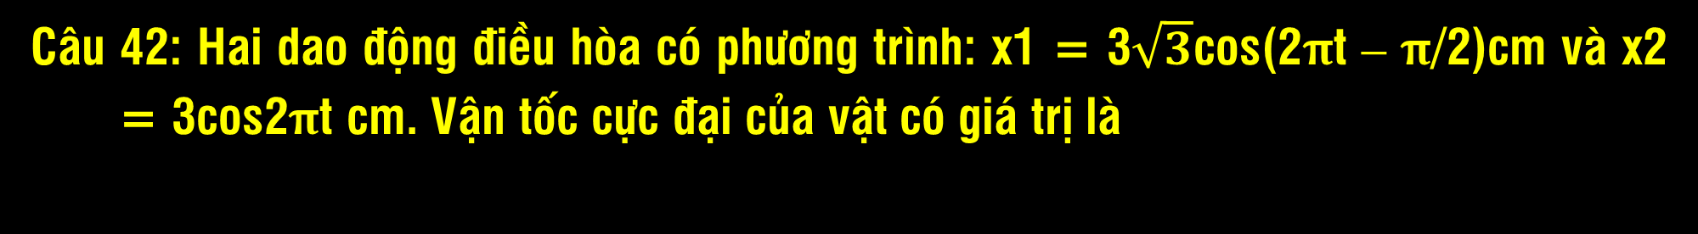
Câu 42: Hai dao động điều hòa có phương trình: x1 = 3$\sqrt{3}$cos(2πt – π/2)cm và x2 = 3cos2πt cm. Vận tốc cực đại của vật có giá trị là
A. 12πcm/s.
B. 12cm/s.
C. 6πcm/s.
D. 6cm/s.

Slide 43
Câu 43: Một vật thực hiện đồng thời 2 dao động điều hòa cùng phương, cùng tần số 10Hz, có biên độ là 7cm và 8cm. Biết hiệu số pha của hai dao động thành phần là 60o. Độ lớn vận tốc của vật ở vị trí có li độ x = 3cm có là
A. 800 cm/s.
B. 314 cm/s.
C. 157 cm/s.
D. 207 cm/s.

Slide 44
Câu 44: Một vật thực hiện đồng thời hai dao động điều hòa có phương trình: x1 = A1cos(ωt + π/6)cm và x2 = 3cos(ωt + 5π/6)cm với ω = 20rad/s. Biết tốc độ cực đại của vật bằng 140cm/s. Biên độ A1 có giá trị là
A. 6cm.
B. 8cm.
C. 10cm.
D. 12cm.

Slide 45

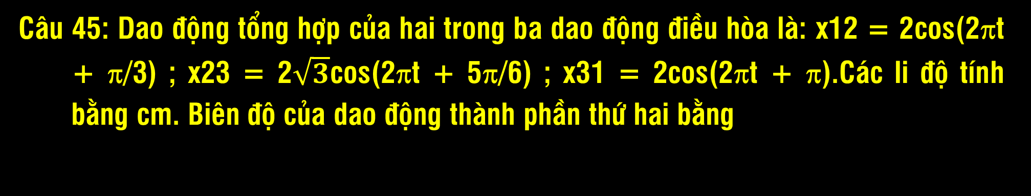

Câu 45: Dao động tổng hợp của hai trong ba dao động điều hòa là: x12 = 2cos(2πt + π/3) ; x23 = 2$\sqrt{3}$cos(2πt + 5π/6) ; x31 = 2cos(2πt + π).Các li độ tính bằng cm. Biên độ của dao động thành phần thứ hai bằng
A. $\sqrt{3}$ cm.
B. 1cm.
C. 2$\sqrt{3}$ cm.
D. 3cm.

Slide 46
Câu 46: Trong thực hành đo gia tốc trọng trường của Trái Đất tại phòng thí nghiệm, một học sinh đo chiều dài của con lắc đơn ℓ = (900 ± 1)mm thì chu kì dao động T = (1,92 ± 0,02)s. Lấy π = 3,14. Gia tốc trọng trường tại phòng thí nghiệm đó gần đúng là
A. (9,75 ± 0,21)m/s².
B. (9,75 ± 0,24)m/s².
C. (9,63 ± 0,21)m/s².
D. (9,63 ± 0,24)m/s².

Slide 47
Câu 47: Hai dao động điều hòa có pt: x1 = A1cos(ωt + π/3)cm và x2 = 5cos(ωt + ϕ) cm. Phương trình dao động tổng hợp là x = Acos(ωt + π/6) cm. Thay đổi A1 để biên độ A của dao động tổng hợp có giá trị lớn nhất thì
A. ϕ = – π/6.
B. ϕ = π.
C. ϕ = – π/3.
D. ϕ = 0.

Slide 48
Câu 48: Con lắc lò xo dao động điều hòa, khi tăng khối lượng của vật lên 4 lần thì tần số dao động của vật
A. tăng lên 4 lần.
B. giảm đi 4 lần
C. tăng lên 2 lần.
D. giảm đi 2 lần.

Slide 49
Câu 49: Con lắc lò xo gồm vật nặng khối lượng m = 100g và lò xo có độ cứng k = 100N/m, (lấy π2 = 10) dao động điều hòa với chu kỳ
A. T = 0,1 s
B. T = 0,2 s
C. T = 0,3 s
D. T = 0,4 s

Slide 50
Câu 50: Khi gắn quả cầu m1 vào một lò xo, nó dao động với chu kỳ T1 = 1,2 s. Khi gắn quả cầu m2 vào lò xo ấy, nó dao động với chu kỳ T2 = 1,6 s. Khi gắn đồng thời m1 và m2 vào lò xo đó thì chu kỳ dao động của chúng là
A. T = 1,4 s
B. T = 2 s
C. T = 2,8 s
D. T = 4 s

Slide 51
Câu 51: Lần lượt gắn hai quả cầu có khối lượng m1 và m2 vào cùng một lò xo. Khi treo vật m1 hệ dao động với chu kỳ T1 = 0,6 s. Khi treo m2 thì hệ dao động với chu kỳ T2 = 0,8 s. Tính tần số dao động của hệ nếu đồng thời gắn m1 và m2 vào lò xo trên.
A. 5Hz
B. 1Hz
C. 2Hz.
D. 4Hz.

Slide 52
Câu 52: Gắn một vật nặng vào lò xo được treo thẳng đứng làm lò xo dãn ra 6,4 cm khi vật nặng ở vị trí cân bằng. Cho g = 10 m/s2. Chu kỳ dao động của vật nặng là
A. 5s
B. 0,5s
C. 2s
D. 0,2s.

Slide 53

Câu 53: Một con lắc lò xo gồm vật nặng khối lượng 100g gắn vào đầu lò xo có độ cứng 100N/m. Kích thích vật dao động. Trong quá trình dao động, vật có vận tốc cực đại bằng 62,8 cm/s. Lấy π2 = 10. Biên độ dao động của vật là
A. $\sqrt{2}$ cm.
B. 2 cm.
C. 4 cm.
D. 3,6 cm

Slide 54
Câu 54: Một con lắc lò xo treo thẳng đứng, lò xo có độ cứng k = 100 N/m. Ở vị trí cân bằng lò xo dãn 4cm, truyền cho vật một động năng 0,125 J vật bắt đầu dao động theo phương thẳng đứng. Lấy g = 10 m/s2, π2 = 10. Chu kỳ và biên độ dao động của hệ là
A. 0,4s, 5cm
B. 0,2s, 2cm
C. π s, 4cm
D. π s, 5cm

Slide 55
Câu 55: Một con lắc có chiều dài ℓ1 dao động với chu kỳ T1 = 1,2 s. Một con lắc đơn khác có chiều dài ℓ2 dao động với chu kỳ T2 = 1,6 s. Tần số của con lắc đơn có chiều dài ℓ1 + ℓ2 là
A. f = 0,25 Hz
B. f = 2,5 Hz
C. f = 0,38 Hz
D. f = 0,5 Hz

Slide 56
Câu 56: Con lắc có chiều dài ℓ1 dao động với chu kỳ T1 = 1,2 s. Một con lắc đơn khác có chiều dài ℓ2 dao động với chu kỳ T2 = 1,6 s. Chu kỳ của con lắc đơn có chiều dài bằng hiệu chiều dài của hai con lắc trên là
A. T = 0,2 s
B. T = 0,4 s
C. T = 1,06 s
D. T = 1,12 s

Slide 57

Câu 57: Một con lắc đơn có chu kỳ dao động T = 3s. Thời gian để con lắc đi từ vị trí cân bằng đến vị trí có li độ x = $\frac{A}{2}$ là
A. t = 0,25 s
B. t = 0,375 s
C. t = 0,75 s
D. t = 1,5 s

Slide 58
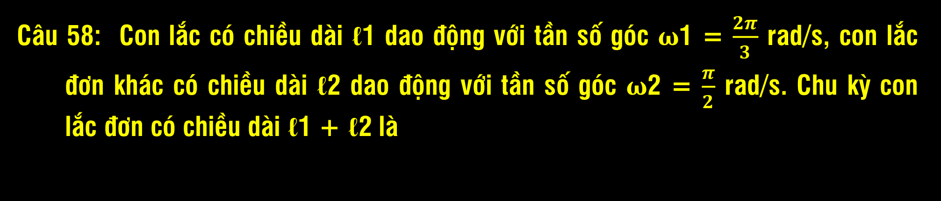
Câu 58: Con lắc có chiều dài ℓ1 dao động với tần số góc ω1 = $\frac{2π}{3}$ rad/s, con lắc đơn khác có chiều dài ℓ2 dao động với tần số góc ω2 = $\frac{π}{2}$ rad/s. Chu kỳ con lắc đơn có chiều dài ℓ1 + ℓ2 là
A. T = 7 s
B. T = 5 s
C. T = 3,5 s
D. T = 12 s

Slide 59
Câu 59: Con lắc đơn doa động với chu kỳ 1s tại nơi có gia tốc trọng trường g = 9,8 m//s2, chiều dai con lắc là
A. ℓ = 24,8 m.
B. ℓ = 24,8 cm.
C. ℓ = 1,56 m.
D. ℓ = 2,45 m.

Slide 60
Câu 60: Một con lắc đơn có khối lượng 1kg, dây dài 2m. Khi dao động góc lệch cực đại của dây so với đường thẳng đứng là α0 = 100 = 0,175 rad. Lấy g = 10 m/s2. Cơ năng của con lắc và vận tốc của vật nặng khi nó qua vị trí thấp nhất là
A. 2J, 2m/s.
B. 0,298J, 0,77m/s.
C. 2,98J, 2,44m/s
D. 29,8J, 7,7m/s.

Slide 61
Câu 61: Một người xách một xô nước đi trên đường, mỗi bước đi được 50cm.Chu kỳ dao động riêng của nước trong xô là 1s. Người đó đi với vận tốc v thì nước trong xô bị sóng sánh mạnh nhất. Vận tốc v có thể nhận giá trị nào trong các giá trị sau
A. 2,8 km/h.
B. 1,8 km/h.
C. 1,5 km/h.
D. 5,6 km/h.

Slide 62



Câu 62: Một con lắc lò xo gồm quả nặng khối lượng 1 kg gắn vào đầu lò xo có độ cứng 1600 N/m. Khi quả nặng ở vị trí cân bằng, người ta truyền cho nó vận tốc ban đầu bằng 2 m/s theo chiều dương trục tọa độ. Phương trình li độ của quả nặng là
A. x = 5cos(40t + $\frac{π}{2}$) cm.
B. x = 0,5cos(40t + $\frac{π}{2}$) cm.
C. x = 5cos(40t - $\frac{π}{2}$) cm.
D. x = 0,5cos(40t) cm.

Slide 63
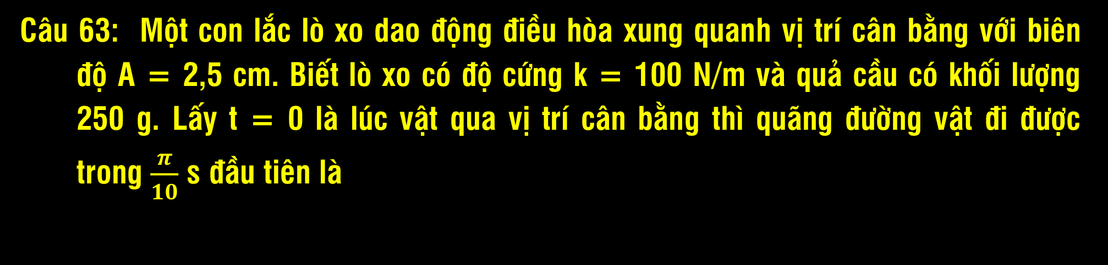
Câu 63: Một con lắc lò xo dao động điều hòa xung quanh vị trí cân bằng với biên độ A = 2,5 cm. Biết lò xo có độ cứng k = 100 N/m và quả cầu có khối lượng 250 g. Lấy t = 0 là lúc vật qua vị trí cân bằng thì quãng đường vật đi được trong $\frac{π}{10}$ s đầu tiên là
A. 2,5 cm
B. 5 cm
C. 7.5 cm
D. 10 cm

Slide 64
Câu 64: Một con lắc lò xo gồm vật có khối lượng m = 200g, lò xo khối lượng ko đáng kể, có độ cứng k = 80 N/m. Đặt trên mặt sàn nằm ngang. Người ta kéo vật ra khỏi vị trí cân bằng đoạn 3 cm và truyền cho nó vận tốc 80 cm/s. Cho g = 10m/s2. Do có lực ma sát nên vật dao động tắt dần, sau khi thực hiện được 10 dao động vật dừng lại. Hệ số ma sát có giá trị là
A. 0.04
B. 0.15
C. 0.10
D. 0.05

Slide 65
Câu 65: Một vật thực hiện đồng thời hai dao động điều hòa cùng phương x1 = Acos(ωt + φ1) và x2 = Acos(ωt + φ2). Biết dao động tổng hợp có phương trình x = Acos(ωt + π/12). Giá trị của φ1 và φ2 là
A. – π/12; π/4.
B. – π/3; π/3.
C. – π/6; π/6.
D. – π/4; 5π/12.

Slide 66
Câu 66: Một chiếc xe gắn máy chạy trên một con đường lát gạch, cứ cách khoảng 9m trên đường lại có một rãnh nhỏ. Chu kì dao động riêng của khung xe máy trên lò xo giảm xóc là 1,5s. Độ lớn vận tốc của xe máy khi xe bị xóc mạnh nhất là
A. v = 10m/s
B. v = 7,5 m/s
C. v = 6,0 m/s
D. v = 2,5 m/s.

Slide 67
Câu 67: Một người xách một xô nước đi trên đường, mỗi bước đi được 50cm. Chu kì dao động riêng của nước trong xô là 1s. Để nước trong xô sóng sánh mạnh nhất thì người đó phải đi với vận tốc có độ lớn là
A. v = 100cm/s
B. v = 75 cm/s
C. v = 50 cm/s
D. v = 25cm/s.

Slide 68
Câu 68: Một chất điểm dao động tắt dần có tốc độ cực đại giảm đi 5% sau mỗi chu kỳ. Phần năng lượng của chất điểm bị giảm đi trong một dao động là:
A. 5%.
B. 9,7%.
C. 9,8%.
D. 9,5%.

Slide 69
Câu 69: Một con lắc dao động tắt dần. Cứ sau mỗi chu kì, biên độ giảm 2%. Phần năng lượng của con lắc bị mất đi trong một dao động toàn phần là:
A. 4,5%.
B. 6,36%
C. 9,81%
D. 3,96%

Slide 70
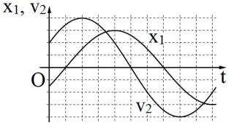




Câu 70: Hai vật M₁ và M₂ dao động điều hòa cùng tần số. Hình bên là đồ thị biểu diễn sự phụ thuộc của li độ x₁ của M₁ và vận tốc v₂ của M₂ theo thời gian t. Hai dao động của M₁ và M₂ lệch pha nhau
A. $\frac{5π}{6}$
B. $\frac{π}{6}$
C. $\frac{π}{3}$
D. $\frac{2π}{3}$

Slide 71

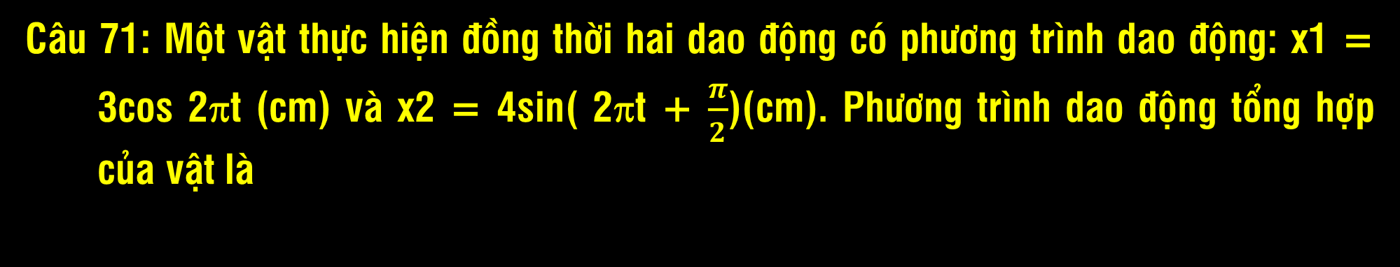

Câu 71: Một vật thực hiện đồng thời hai dao động có phương trình dao động: x1 = 3cos 2πt (cm) và x2 = 4sin( 2πt + $\frac{π}{2}$)(cm). Phương trình dao động tổng hợp của vật là
A. x = 2cos 2πt (cm).
B. x = cos (2πt + $\frac{π}{2}$) (cm)
C. x = 7cos 2πt (cm)
D. x = 5cos (2πt - $\frac{π}{2}$) (cm)

Slide 72
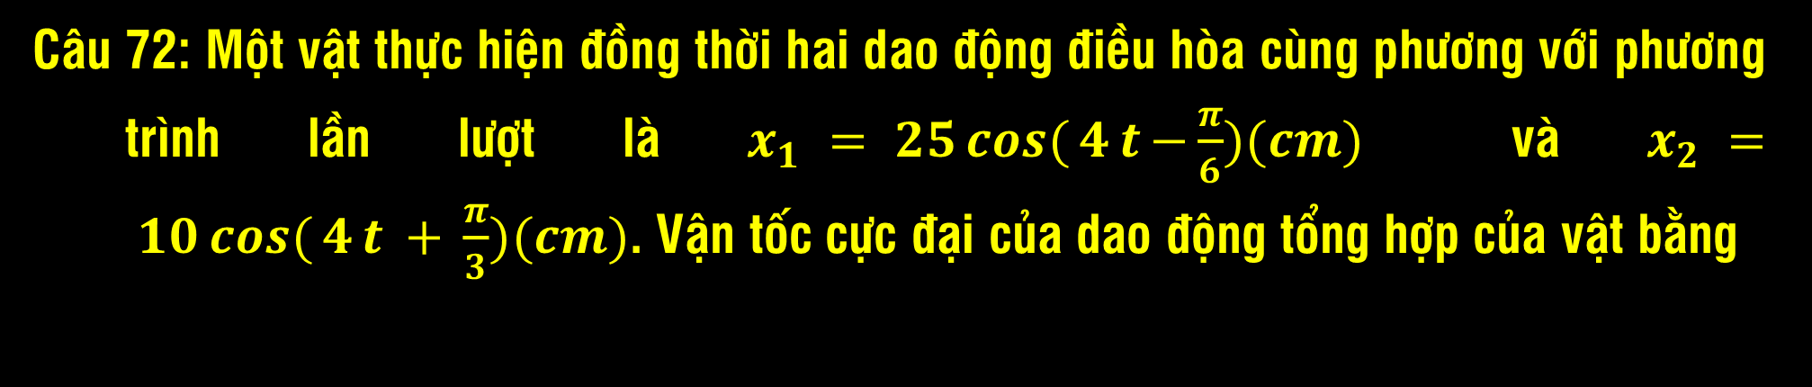
Câu 72: Một vật thực hiện đồng thời hai dao động điều hòa cùng phương với phương trình lần lượt là $x_{1} = 25\cos{(}4t{−}\frac{π}{6})(cm)$ và $x_{2} = 10\cos{(}4t{ + }\frac{π}{3})(cm)$. Vận tốc cực đại của dao động tổng hợp của vật bằng
A. 0,4m/s
B. 0,6m/s
C. 1,4m/s
D. 1,2m/s

Slide 73
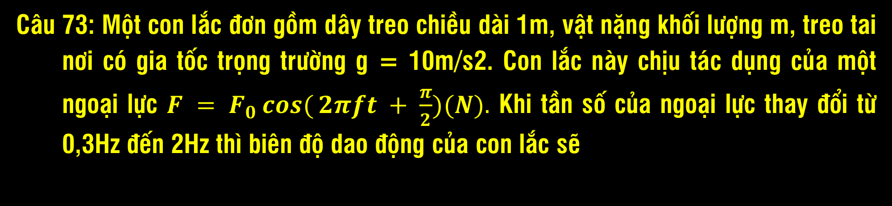
Câu 73: Một con lắc đơn gồm dây treo chiều dài 1m, vật nặng khối lượng m, treo tai nơi có gia tốc trọng trường g = 10m/s2. Con lắc này chịu tác dụng của một ngoại lực $F = F_{0}\cos{(}2πft + \frac{π}{2})(N).$ Khi tần số của ngoại lực thay đổi từ 0,3Hz đến 2Hz thì biên độ dao động của con lắc sẽ
A. tăng lên.
B. giảm xuống.
C. tăng rồi sau đó lại giảm.
D. không thay đổi.

Slide 74

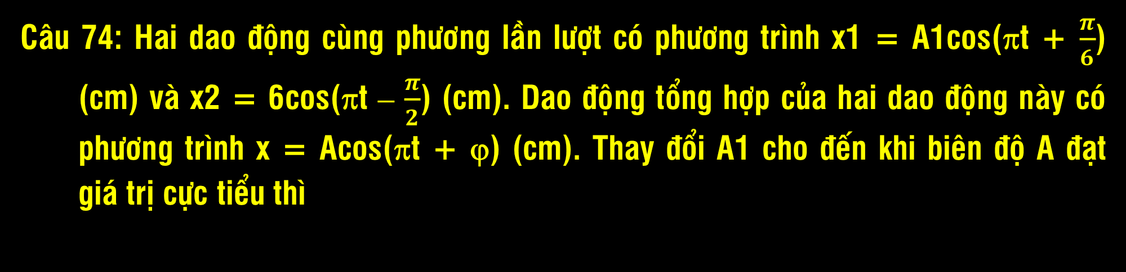

Câu 74: Hai dao động cùng phương lần lượt có phương trình x1 = A1cos(πt + $\frac{π}{6}$) (cm) và x2 = 6cos(πt – $\frac{π}{2}$) (cm). Dao động tổng hợp của hai dao động này có phương trình x = Acos(πt + ϕ) (cm). Thay đổi A1 cho đến khi biên độ A đạt giá trị cực tiểu thì
A. ϕ = –$\frac{π}{6}$ rad
B. ϕ = –π rad
C. ϕ = –$\frac{π}{3}$ rad
D. ϕ = 0 rad

Slide 75

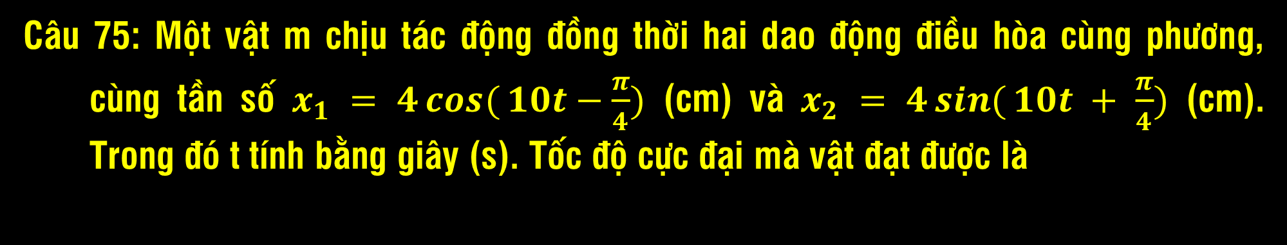
Câu 75: Một vật m chịu tác động đồng thời hai dao động điều hòa cùng phương, cùng tần số $x_{1} = 4\cos{(}10t−\frac{π}{4})$ (cm) và $x_{2} = 4\sin{(}10t + \frac{π}{4})$ (cm). Trong đó t tính bằng giây (s). Tốc độ cực đại mà vật đạt được là
A. 80 m/s.
B. $0,4\sqrt{2}$ m/s.
C. 0,4 m/s.
D. 0,8 m/s.

Slide 76


Câu 76: Một vật tham gia đồng thời hai dao động điều hòa cùng phương và cùng tần số. Biết phương trình của dao động thứ nhất là x1 = 4cos(2πt – π/3) (cm) và của dao động tổng hợp là x = 4cos(2πt + π/6) (cm). Phương trình của dao động thứ hai là
A. x₂ = 4cos(2πt + 2π/3) (cm).
B. x₂ = 4$\sqrt{2}$cos(2πt - π/12) (cm).
C. x₂ = 4$\sqrt{2}$cos(2πt + 5π/12) (cm).
D. x₂ = 4cos(2πt + 5π/12) (cm).

Slide 77
Câu 77: Hai điểm sáng dao động điều hòa chung gốc tọa độ, cùng chiều dương, có phương trình dao động lần lượt x1 = 2Acos(πt/6 – π/3) và x2 = Acos(πt/3 – π/6). Tính từ t = 0 thời gian ngắn nhất để hai điểm sáng gặp nhau là
A. 4s
B. 2s
C. 5s
D. 1s

Slide 78
Câu 78: Một con lắc lò xo ngang gồm lò xo có độ cứng k = 100N/m và vật m = 100g, dao động trên mặt phẳng ngang, hệ số ma sát giữa vật và mặt ngang là μ = 0,01. Kéo vật lệch khỏi VTCB một đoạn 10cm rồi thả nhẹ cho vật dao động. Quãng đường vật đi được từ khi bắt đầu dao động đến khi dừng hẳn là
A. s = 50m
B. s = 25m.
C. s = 50cm
D. s = 25cm.

Slide 79
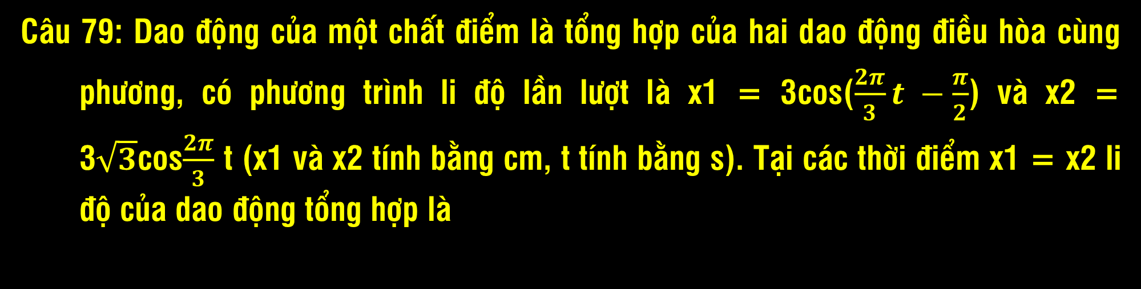
Câu 79: Dao động của một chất điểm là tổng hợp của hai dao động điều hòa cùng phương, có phương trình li độ lần lượt là x1 = 3cos($\frac{2π}{3}t −\frac{π}{2}$) và x2 = 3$\sqrt{3}$cos$\frac{2π}{3}$ t (x1 và x2 tính bằng cm, t tính bằng s). Tại các thời điểm x1 = x2 li độ của dao động tổng hợp là
A. ± 5,79 cm.
B. ± 5,19cm.
C. ± 6 cm.
D. ± 3 cm.

Slide 80
Câu 80: Một vật dao động điều hòa, biết vận tốc của nó khi qua vị trí cân bằng là 62,8cm/s và gia tốc cực đại là 2m/s2. Lấy π2 = 10. Biên độ dao động của vật là
A. 1cm.
B. 2cm.
C. 10cm.
D. 20cm.

Slide 81
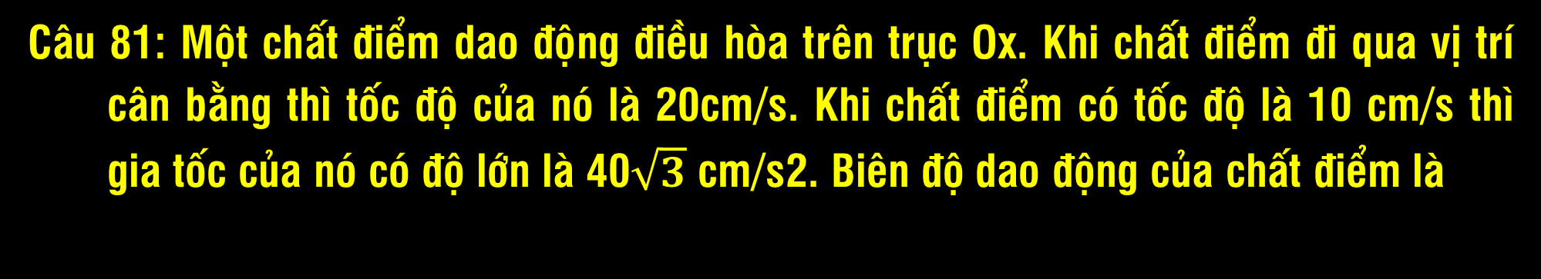
Câu 81: Một chất điểm dao động điều hòa trên trục Ox. Khi chất điểm đi qua vị trí cân bằng thì tốc độ của nó là 20cm/s. Khi chất điểm có tốc độ là 10 cm/s thì gia tốc của nó có độ lớn là 40$\sqrt{3}$ cm/s2. Biên độ dao động của chất điểm là
A. 5 cm.
B. 4 cm.
C. 10 cm.
D. 8 cm.

Slide 82
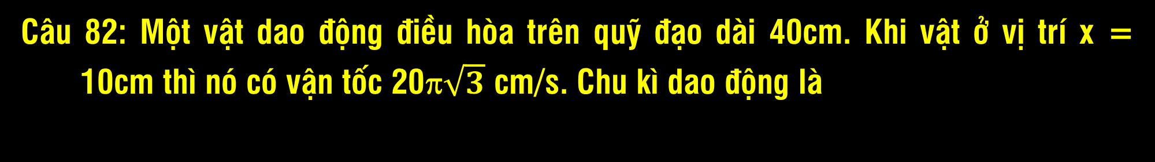
Câu 82: Một vật dao động điều hòa trên quỹ đạo dài 40cm. Khi vật ở vị trí x = 10cm thì nó có vận tốc 20π$\sqrt{3}$ cm/s. Chu kì dao động là
A. 0,1s.
B. 0,5s.
C. 1,0s.
D. 5,0s.

Slide 83
Câu 83: Một chất điểm dao động điều hòa có biên độ 6cm, trong thời gian 1phút chất điểm thực hiện 40 dao động. Chất điểm có vận tốc cực đại là
A. 2πcm/s.
B. 4πcm/s.
C. 6πcm/s.
D. 8πcm/s.

Slide 84
Câu 84: Một vật dao động điều hòa dọc theo trục Ox, với biên độ A = 5cm, chu kì T = 2s. Chọn gốc tọa độ O là vị trí cân bằng, gốc thời gian là lúc vật ở vị trí có x = 2,5cm và chuyển động theo chiều dương. Phương trình dao động của vật là:
A. x = 5cos(π.t – π/3)cm.
B. x = 5cos(2π.t – π/2)cm.
C. x = 5cos(π.t + π/3)cm.
D. x = 5cos(2π.t + π/2)cm.

Slide 85

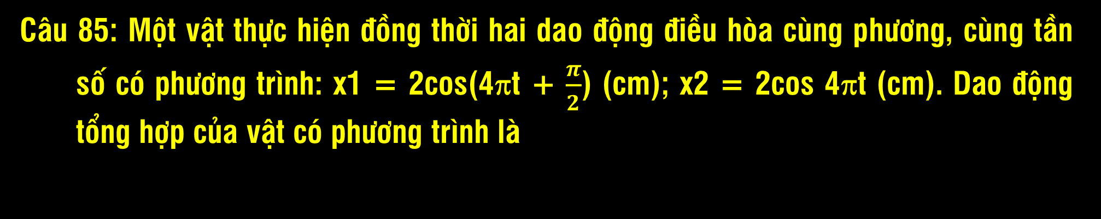



Câu 85: Một vật thực hiện đồng thời hai dao động điều hòa cùng phương, cùng tần số có phương trình: x1 = 2cos(4πt + $\frac{π}{2}$) (cm); x2 = 2cos 4πt (cm). Dao động tổng hợp của vật có phương trình là
A. x = 2$\sqrt{2}$cos(4πt + $\frac{π}{4}$)(cm).
B. x = 2cos(4πt + $\frac{π}{6}$)(cm).
C. x = 2$\sqrt{3}$cos (4πt + $\frac{π}{6}$)(cm).
D. x = 2$\sqrt{2}$cos(4πt -$\frac{π}{4}$)(cm).

Slide 86
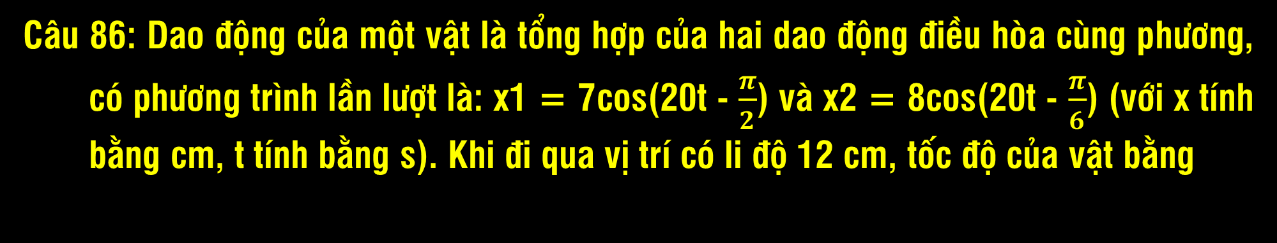
Câu 86: Dao động của một vật là tổng hợp của hai dao động điều hòa cùng phương, có phương trình lần lượt là: x1 = 7cos(20t - $\frac{π}{2}$) và x2 = 8cos(20t - $\frac{π}{6}$) (với x tính bằng cm, t tính bằng s). Khi đi qua vị trí có li độ 12 cm, tốc độ của vật bằng
A. 1 m/s.
B. 10 m/s.
C. 1 cm/s.
D. 10 cm/s.

Slide 87
Câu 87: Một vật dao động điều hòa với tần số bằng 5Hz. Thời gian ngắn nhất để vật đi từ vị trí có li độ x1 = – 0,5A đến vị trí có li độ x2 = + 0,5A là:
A. 1/12 s.
B. 1 s.
C. 1/20 s.
D. 1/30 s.

Slide 88
Câu 88: Một vật dao động điều hòa, trong 1 phút thực hiện được 30 dđ toàn phần. Quãng đường mà vật di chuyển trong 8s là 64cm. Biên độ dao động của vật là:
A. 3cm.
B. 2cm.
C. 4cm.
D. 5cm.

Slide 89
Câu 89: Một vật nhỏ thực hiện dao động điều hòa với biên độ A = 5cm và chu kì T = 2s. Xét trong cùng khoảng thời gian 4/3s. Tốc độ trung bình nhỏ nhất là
A. 6,5cm/s.
B. 7,5cm/s.
C. 8,5cm/s.
D. 9,5cm/s.

Slide 90
Câu 90: Một vật dao động điều hòa với phương trình: x = 6cos(4πt – π/3)cm. Vận tốc trung bình của vật từ thời điểm t1 = 2/3s đến t2 = 37/12s là
A. 36/28cm/s.
B. 36/28cm/s.
C. 26/29cm/s.
D. 36/29cm/s.

Slide 91
Câu 91: Một vật dao động điều hòa có phương trình x = 2cos(2πt – π/6) cm. Lấy π² = 10, gia tốc của vật tại thời điểm t = 0,25 (s) là
A. 40 cm/s².
B. – 40 cm/s².
C. ± 40 cm/s².
D. – π cm/s².

Slide 92
Câu 92: Một vật dao động điều hòa với phương trình x = 6cos(4πt + π/3) cm. Quãng đường vật đi được kể từ khi bắt đầu dao động (t = 0) đến thời điểm t = 0,5 (s) là
A. S = 12 cm.
B. S = 24 cm.
C. S = 18 cm.
D. S = 9 cm.

Slide 93
Câu 93: Một chất điểm M dao động điều hòa theo phương trình x = 2,5cos(10πt + π/2) cm. Tốc độ trung bình của M trong 1 chu kỳ dao động là
A. 50 m/s.
B. 50 cm/s.
C. 5 m/s.
D. 5 cm/s.

Slide 94
Câu 94: Trong thực hành đo gia tốc trọng trường của Trái Đất tại phòng thí nghiệm, một học sinh đo chiều dài của con lắc đơn ℓ = (800 ± 1)mm thì chu kì dao động T = (1,78 ± 0,02)s. Lấy π = 3,14. Gia tốc trọng trường tại phòng thí nghiệm đó gần đúng là
A. (9,75 ± 0,21)m/s².
B. (10,2 ± 0,24)m/s².
C. (9,96 ± 0,21)m/s².
D. (9,96 ± 0,24)m/s².

Slide 95
Câu 95: Chuyển động của một vật là tổng hợp hai dao động điều hòa: x1 = 4cos(10t + π/4)cm và x2 = 3cos(10t – 3π/4)cm. Độ lớn vận tốc của vật tại vị trí cân bằng là
A. 80cm/s.
B. 100cm/s.
C. 10cm/s.
D. 50cm/s.

Slide 96
Câu 96: Một vật dao động tắt dần, cứ sau mỗi chu kì biên độ giảm 5%. Phần năng lượng của con lắc bị mất đi trong một dao động toàn phần là
A. 5%.
B. 10%.
C. 90%.
D. 9%.

Slide 97
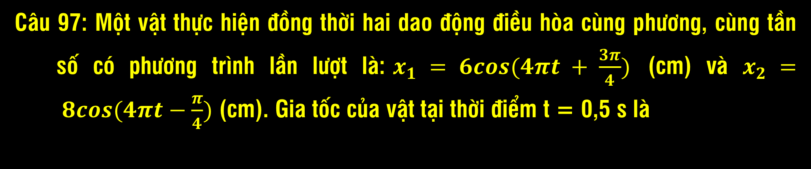
Câu 97: Một vật thực hiện đồng thời hai dao động điều hòa cùng phương, cùng tần số có phương trình lần lượt là:$x_{1} = 6cos⁡(4πt + \frac{3π}{4})$ (cm) và $x_{2} = 8cos⁡(4πt−\frac{π}{4})$ (cm). Gia tốc của vật tại thời điểm t = 0,5 s là
A. – 223,3 m/s².
B. 223,3 m/s².
C. 314, 4 m/s².
D. - 314, 4 m/s².

Slide 98
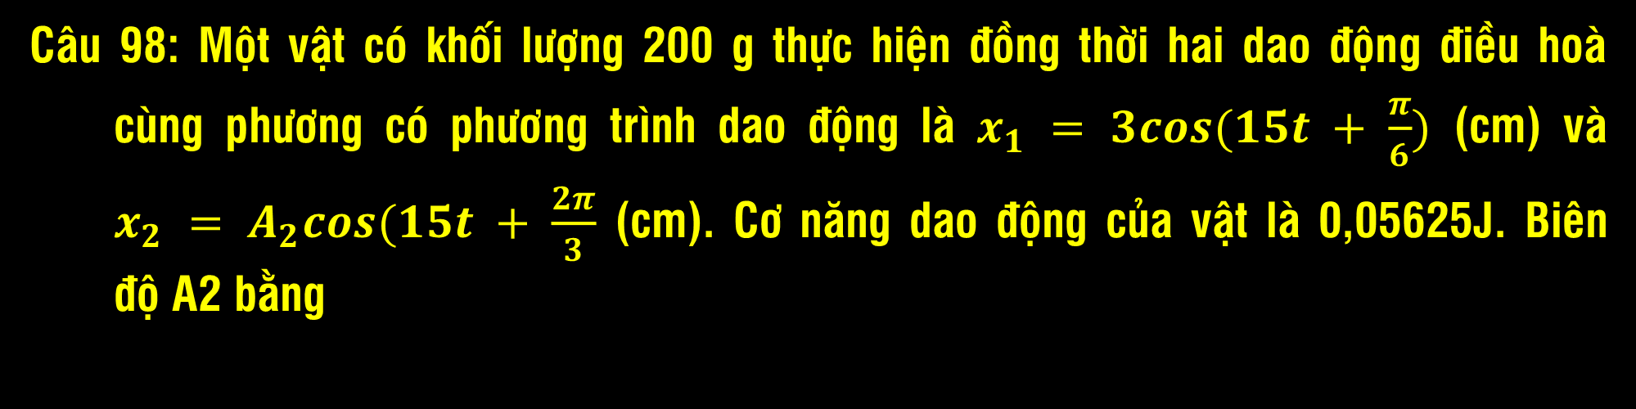
Câu 98: Một vật có khối lượng 200 g thực hiện đồng thời hai dao động điều hoà cùng phương có phương trình dao động là $x_{1} = 3cos⁡(15t + \frac{π}{6})$ (cm) và $x_{2} = A_{2}cos⁡(15t + \frac{2π}{3}$ (cm). Cơ năng dao động của vật là 0,05625J. Biên độ A2 bằng
A. 4 cm.
B. 1 cm.
C. 6 cm.
D. 3 cm.

Slide 99

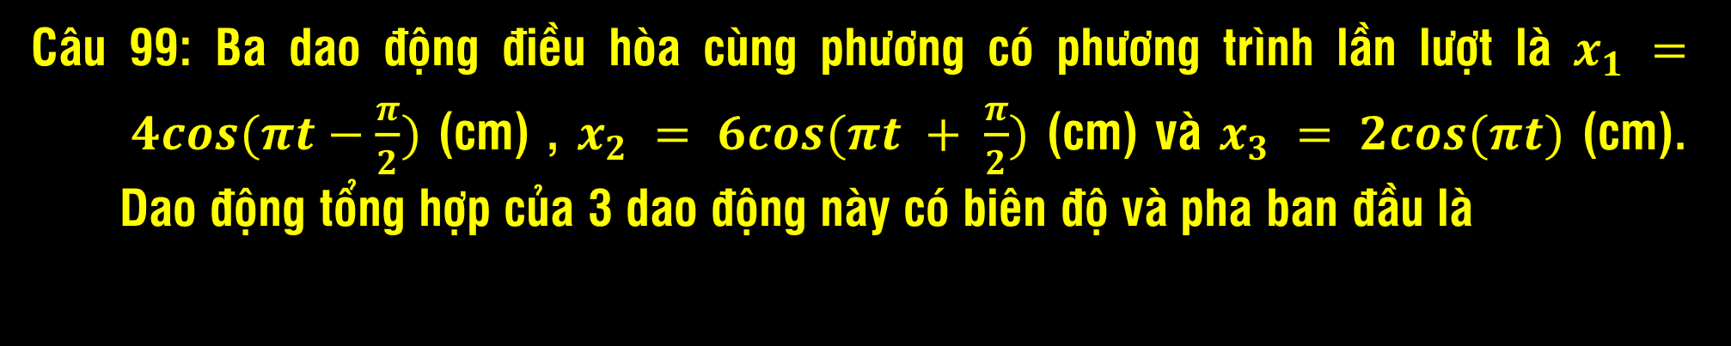


Câu 99: Ba dao động điều hòa cùng phương có phương trình lần lượt là $x_{1} = 4cos⁡(πt−\frac{π}{2})$ (cm) , $x_{2} = 6cos⁡(πt + \frac{π}{2})$ (cm) và $x_{3} = 2cos⁡(πt)$ (cm). Dao động tổng hợp của 3 dao động này có biên độ và pha ban đầu là
A. 2$\sqrt{2}$cm; $\frac{π}{4}$ rad.
B. 2$\sqrt{3}$cm; $−\frac{π}{4}$ rad.
C. 12 cm; $\frac{π}{2 }$rad.
D. 8 cm;

Slide 100

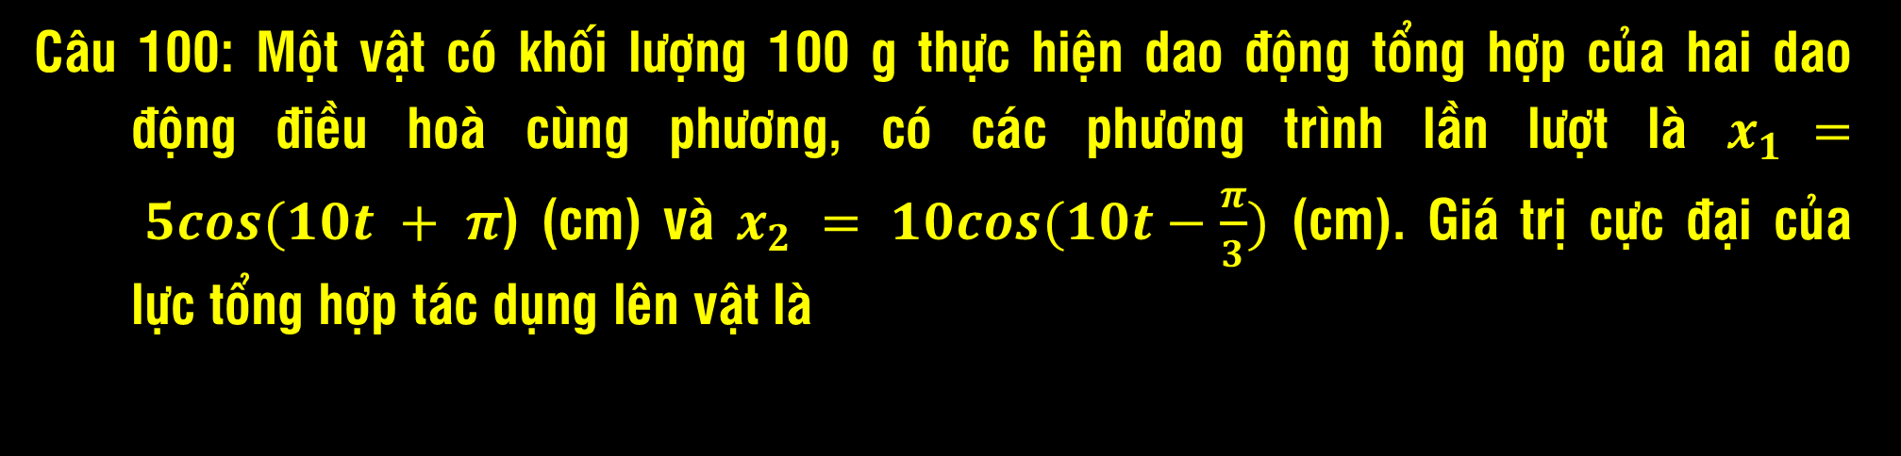


Câu 100: Một vật có khối lượng 100 g thực hiện dao động tổng hợp của hai dao động điều hoà cùng phương, có các phương trình lần lượt là $x_{1} = 5cos⁡(10t + π$) (cm) và $x_{2} = 10cos⁡(10t−\frac{π}{3})$ (cm). Giá trị cực đại của lực tổng hợp tác dụng lên vật là
A. 50$\sqrt{3}$N.
B. 5$\sqrt{3}$N.
C. 0,5$\sqrt{3}$N.
D. 5 N.

Slide 101
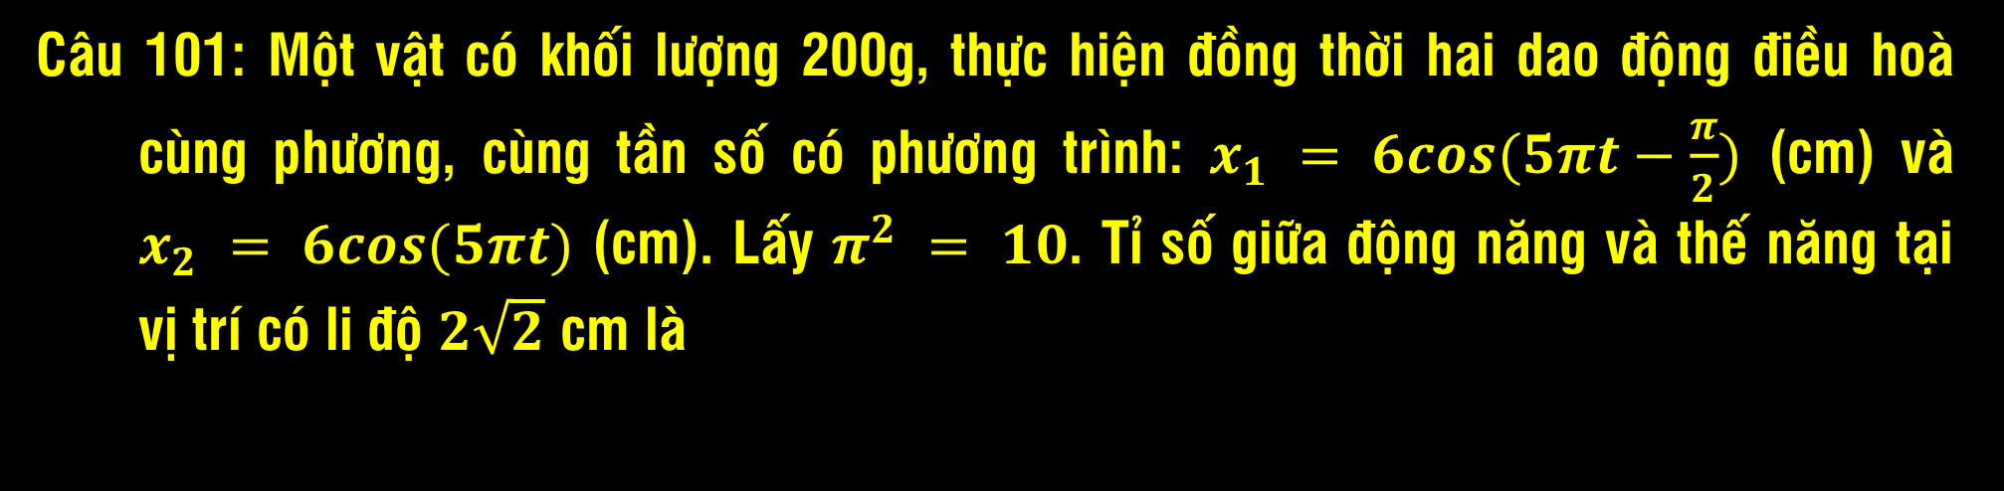
Câu 101: Một vật có khối lượng 200g, thực hiện đồng thời hai dao động điều hoà cùng phương, cùng tần số có phương trình: $x_{1} = 6cos⁡(5πt−\frac{π}{2})$ (cm) và $x_{2} = 6cos⁡(5πt)$ (cm). Lấy $π^{2} = 10$. Tỉ số giữa động năng và thế năng tại vị trí có li độ $2\sqrt{2}$ cm là
A. 2.
B. 8.
C. 6.
D. 4.

Slide 102

Câu 102: Một vật thực hiện đồng thời hai dao động điều hoà cùng phương cùng tần số f = 5Hz, có biên độ thành phần 5 cm và 10 cm. Biết tốc độ trung bình của dao động tổng hợp trong một chu kì là 100 cm/s. Hai dao động thành phần đó
A. ngược pha với nhau.
B. lệch pha nhau $\frac{2π}{3}$.
C. vuông pha với nhau.
D. cùng pha với nhau.

Slide 103

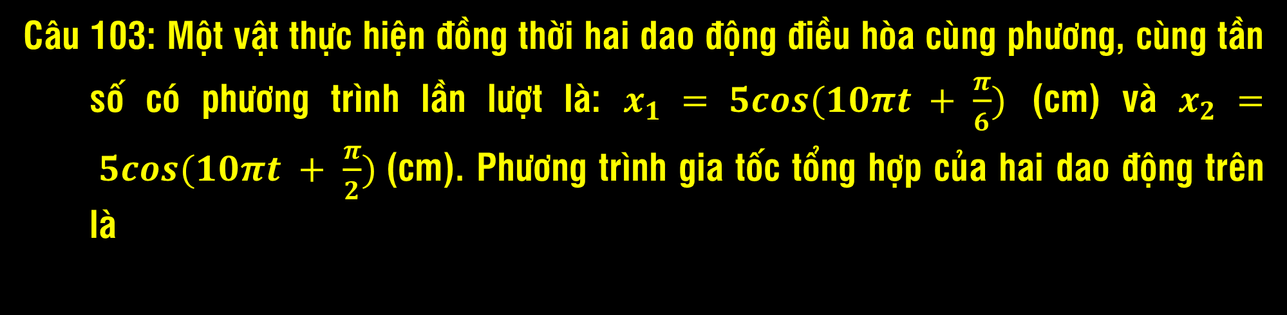



Câu 103: Một vật thực hiện đồng thời hai dao động điều hòa cùng phương, cùng tần số có phương trình lần lượt là: $x_{1} = 5cos⁡(10πt + \frac{π}{6})$ (cm) và $x_{2} = 5cos⁡(10πt + \frac{π}{2})$(cm). Phương trình gia tốc tổng hợp của hai dao động trên là
A. $a = −5\sqrt{3}π^{2}cos⁡(10πt + \frac{π}{3})$ (m/s²).
B. $a = −500\sqrt{3}π^{2}cos⁡(10πt + \frac{π}{3})$ (m/s²).
C. $a = −5\sqrt{3}cos⁡(10πt + \frac{π}{3})$ (m/s²).
D. $a = 5\sqrt{3}π^{2}cos⁡(10πt + \frac{π}{3})$ (m/s²).

Slide 104

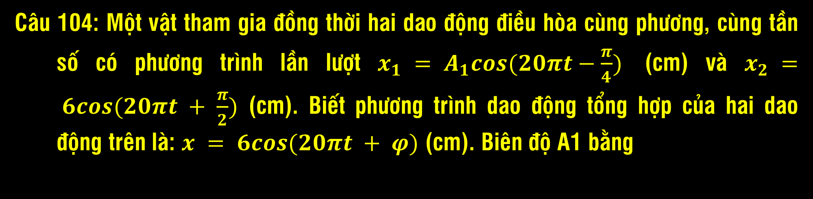

Câu 104: Một vật tham gia đồng thời hai dao động điều hòa cùng phương, cùng tần số có phương trình lần lượt $x_{1} = A_{1}cos⁡(20πt−\frac{π}{4})$ (cm) và $x_{2} = 6cos⁡(20πt + \frac{π}{2})$ (cm). Biết phương trình dao động tổng hợp của hai dao động trên là: $x = 6cos⁡(20πt + φ)$ (cm). Biên độ A1 bằng
A. 12 cm.
B. 6$\sqrt{2}$ cm.
C. 6$\sqrt{3}$cm.
D. 6 cm.

Slide 105

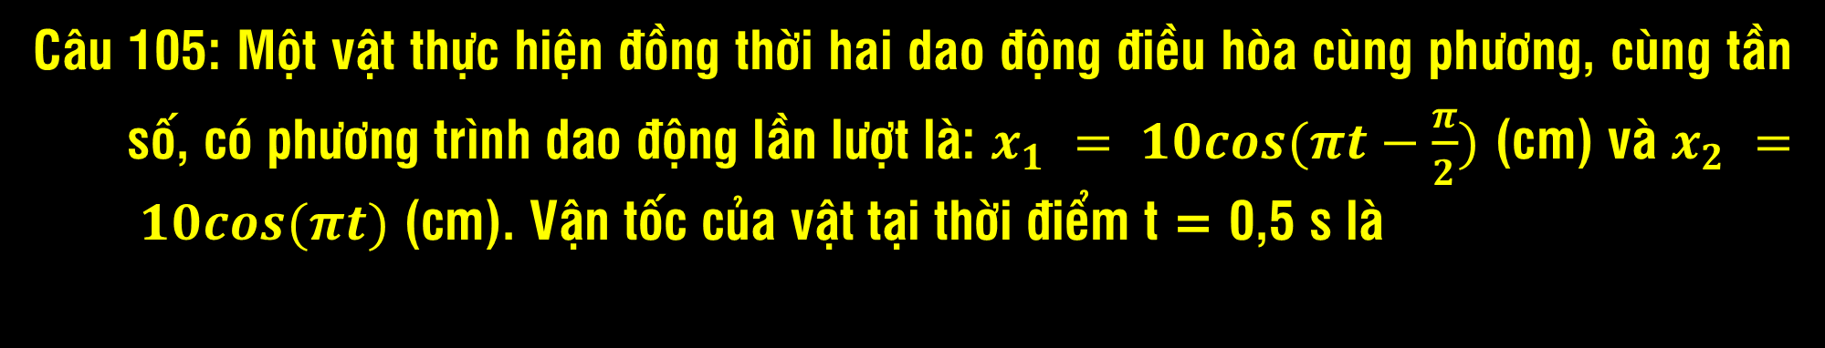



Câu 105: Một vật thực hiện đồng thời hai dao động điều hòa cùng phương, cùng tần số, có phương trình dao động lần lượt là: $x_{1} = 10cos⁡(πt−\frac{π}{2})$ (cm) và $x_{2} = 10cos⁡(πt)$ (cm). Vận tốc của vật tại thời điểm t = 0,5 s là
A. $−π$ cm/s.
B. $π$ cm/s.
C. $10π$ cm/s.
D. $−10π$ cm/s.

Slide 106
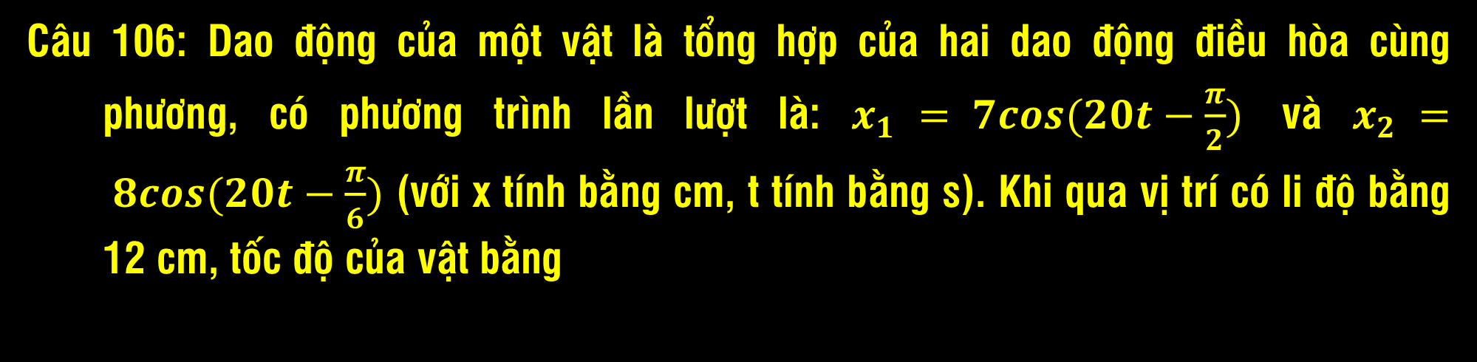
Câu 106: Dao động của một vật là tổng hợp của hai dao động điều hòa cùng phương, có phương trình lần lượt là: $x_{1} = 7cos⁡(20t−\frac{π}{2})$ và $x_{2} = 8cos⁡(20t−\frac{π}{6})$ (với x tính bằng cm, t tính bằng s). Khi qua vị trí có li độ bằng 12 cm, tốc độ của vật bằng
A. 1 m/s.
B. 10 m/s.
C. 1 cm/s.
D. 10 cm/s.

Slide 107

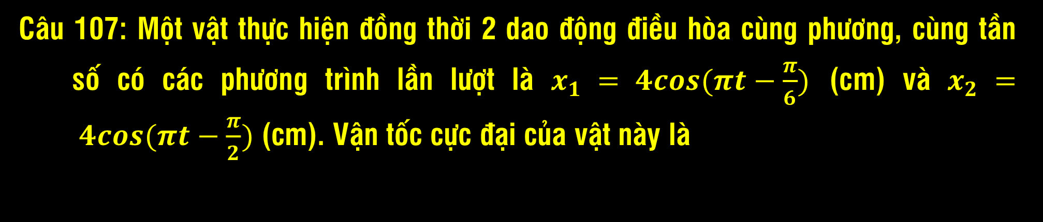



Câu 107: Một vật thực hiện đồng thời 2 dao động điều hòa cùng phương, cùng tần số có các phương trình lần lượt là $x_{1} = 4cos⁡(πt−\frac{π}{6})$ (cm) và $x_{2} = 4cos⁡(πt−\frac{π}{2})$ (cm). Vận tốc cực đại của vật này là
A. 2$π$cm/s.
B. $4\sqrt{3}π$ cm/s.
C. $4\sqrt{2}π$ cm/s.
D. 8$π$ cm/s.

Slide 108
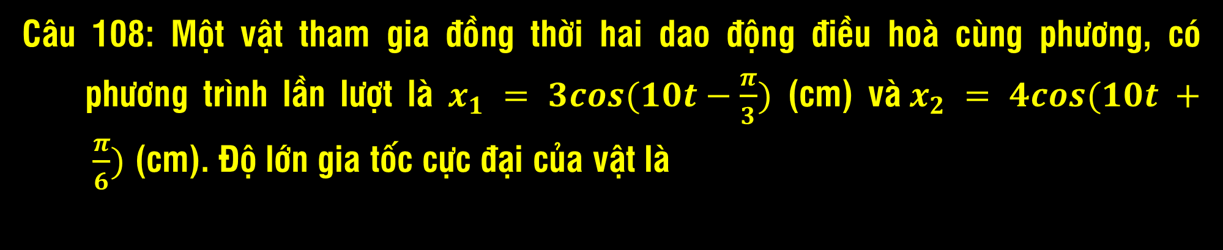
Câu 108: Một vật tham gia đồng thời hai dao động điều hoà cùng phương, có phương trình lần lượt là $x_{1} = 3cos⁡(10t−\frac{π}{3})$ (cm) và$x_{2} = 4cos⁡(10t + \frac{π}{6})$ (cm). Độ lớn gia tốc cực đại của vật là
A. 500 cm/s².
B. 50 cm/s².
C. 70 cm/s².
D. 700 cm/s².

Slide 109

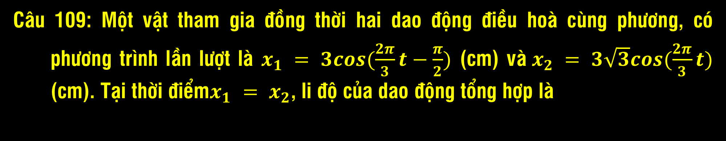

Câu 109: Một vật tham gia đồng thời hai dao động điều hoà cùng phương, có phương trình lần lượt là $x_{1} = 3cos⁡(\frac{2π}{3}t−\frac{π}{2})$ (cm) và$x_{2} = 3\sqrt{3}cos⁡(\frac{2π}{3}t)$ (cm). Tại thời điểm$x_{1} = x_{2}$, li độ của dao động tổng hợp là
A. 5 cm.
B. 6 cm.
C. $±3\sqrt{3}$ cm.
D. $±1,5\sqrt{3}$ cm.

